Slide 1
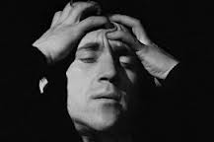
Владимир Высоцкий.
Своя колея.

Slide 2
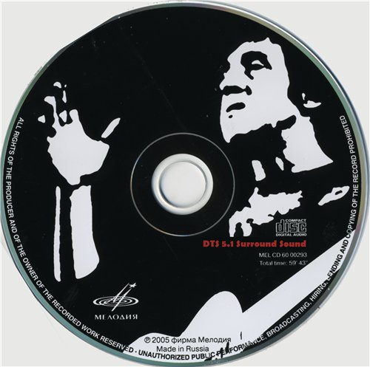
Социально-философский аспект творчества

Slide 3
Феномен Высоцкого

Slide 5
Горька судьба поэтов всех племён; Тяжеле всех судьба казнит Россию… В. Кюхельбеккер
Талант особого рода
С чего начинается поэт и кого можно назвать таковым?
Почему именно Высоцкий оказал сильное духовное воздействие на разных по образованию, привычкам, вкусам людей?

Slide 7
На чём держится общественный интерес к поэту?
Необычная манера исполнения стихов-песен.
Вулканический темперамент, артистизм, напор, жизнелюбие.
Уникальная и недоступная форма самовыражения.

Slide 8
«Ничто человеческое не чуждо» – формула – девиз для Высоцкого, норма художественного воспроизведения жизни
Во мне Эзоп не воскресал,
В кармане фиги нет – не суетитесь,-
А что имел в виду, то написал,-
Вот – вывернул карманы –убедитесь!

Slide 9
По велению совести…
Впечатление от его песен такое, что он пытался объять необъятное. Сотни песен, баллад и стихов Высоцкого – целая вселенная явлений, сюжетов и героев, выхваченных из потока жизни.

Slide 10
Жизнь, по Высоцкому, - нескончаемая борьба добра и зла.
Как у вас там с мерзавцами? Бьют?
Поделом.
Ведьмы вас не пугают шабашем?
Но, не правда ли, зло называется злом
Даже там, в светлом будущем вашем?

Slide 11
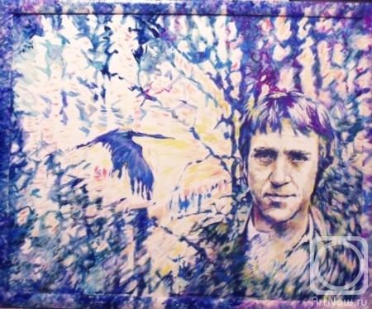
Лирический герой Высоцкого
Лирический герой Высоцкого не впадает в пессимизм, хотя порой человеку, кажется, «осталось одно – просто лечь и помереть». Оптимизм у этого героя – способность выстоять, сделать выбор, занять позицию. Даже если обстоятельства сильнее. Пример тому – песня «Чужая колея».

Slide 12
Какой смысл вкладывает поэт в образ-символ «колея»?

Slide 13
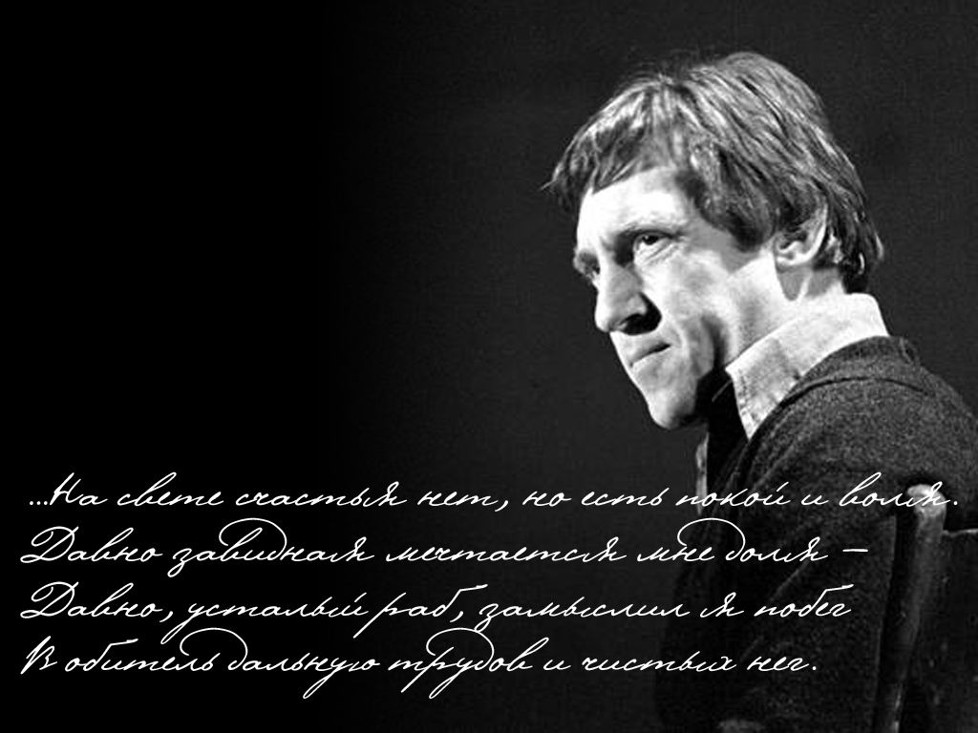
Какое противоречие времени ощутил и выразил своим творчеством В.Высоцкий?
Это протест художника против разрыва единства слова и дела.

Slide 14
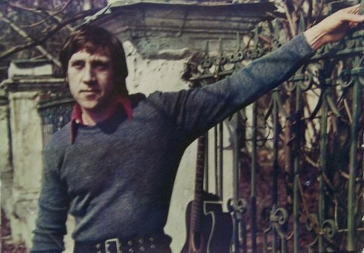
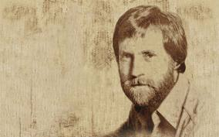
Нравственный кодекс поэта
Свой нравственный кодекс Высоцкий афористично и прямо изложил в песне «Я не люблю».

Slide 15
Кажется, в том, что не любит Высоцкий «холодного цинизма», «уверенности сытой», «насилья и бессилья», когда что-либо делают «наполовину», нет ничего особенного. Но мы-то знаем. Как трудно, не на словах, а на деле соблюсти эти простые нормы нравственности и справедливости .

Slide 16
Цикл военных песен
Война беспощадно высвечивала суть любого человека. На войне человек слабый становился трусом, подлый – предателем. Поэтому война в песнях Высоцкого стала нравственным мерилом человека и в «сегодняшнем нашем дне».
Об этом его песня «Звёзды».
Как вы понимаете последние строки
«В небе висит, пропадает звезда./
Некуда падать…»?

Slide 17
Голос Высоцкого
Особая тема – голос Высоцкого. Страстный, надрывный, иногда переходящий на крик. Голос певца-барда Высоцкого выполняет некую важную социальную роль. Возможно, он создаёт ощущение драмы, необходимости действия. Поэтому почти все попытки повторить этот феномен выглядят жалкими.

Slide 18
Может, кто-то когда-то поставит свечу Мне за голый мой нерв, на котором кричу…

Slide 19
Я умру и скажу, что не всё суета!

Slide 20
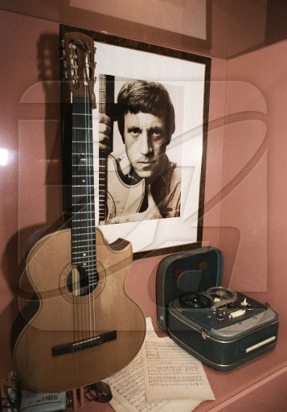
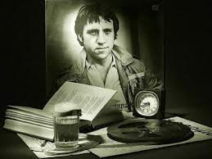
«Без покоя нельзя, но тревога богаче покоя»,- говорил М. Горький. Высоцкий своей судьбой эту истину подтвердил.
Это был сплошной обнажённый нерв, и жизнь его была самосжиганием. Больше всего он боялся, что уйдёт и недопоёт свою песню.
Допел…

Slide 21
Презентацию подготовила учитель ГБОУ №337 Невского района г. Санкт-Петербурга
Леонидова Елена Тимофеевна

